Slide 1


Statystyczne metody analizy danych logistycznych
Wprowadzenie do badań operacyjnych
Prezentacja
BAS4SC
Business Analytics Skills
for the Future-proof Supply Chains
Project number – 2022-1-PL01-KA220-HED-000088856

Slide 2
Agenda
Badania operacyjne
Strategiczne planowanie logistyczne
Business Intelligence (Analityka biznesowa)
Systemy wspomagania decyzji
Inżynieria oparta na wiedzy

Slide 3
Badania operacyjne (OR)
Badania operacyjne, często skracane do akronimu OR, to dyscyplina zajmująca się opracowywaniem i stosowaniem metod analitycznych w celu usprawnienia procesu podejmowania decyzji.
Termin nauki o zarządzaniu jest czasami używany jako synonim.
.

Slide 4





Badania operacyjne
Interakcja między planowanymi systemami technicznymi i ludzkimi.
Characterystyka:
  Zmienność
    Deterministyczne
    Stochastyczne
  Współzależność
    (Nie)zależność pomiędzy komponentami
  Złożoność
    Strukturalne
    Behawioralne

Slide 5
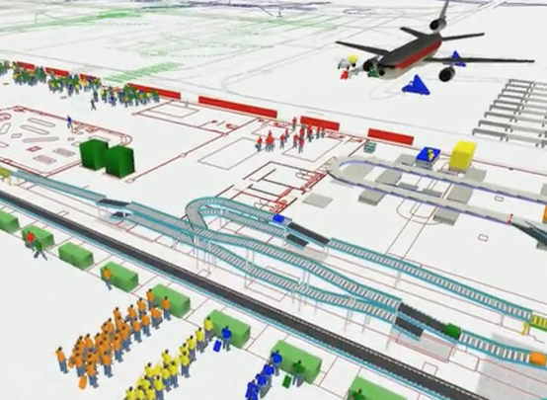
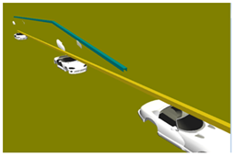
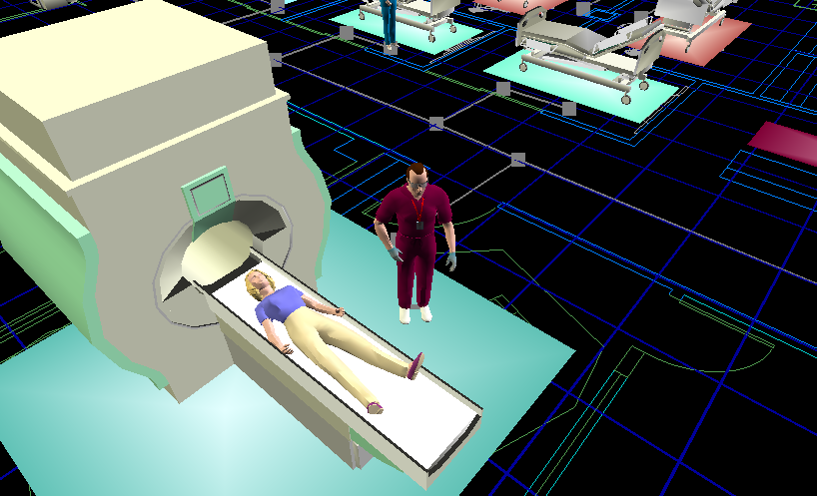
Przykłady użycia
Problem 1: Zrozumienie wąskich gardeł, które ograniczają wydajność działania systemu.
Problem 2: Analiza wpływu harmonogramów produkcji na operacje .
Problem 3: Operacje, które obejmują ludzi .

Slide 6
Badania operacyjne w logistyce
Metody badań operacyjnych są wykorzystywane w strategicznym planowaniu logistycznym w celu :
  umożliwienia złożonej analizy typu „co jeśli”?,
  zarządzania złożonością: współzależność + zmienność + dynamika,
  wiązania się z mniejszymi kosztami i mniejszą ingerencją w proces niż eksperymentowanie z rzeczywistym systemem,
  koncentracji na szczegółach,
  poprawy zrozumienia systemu oraz
  poprawy komunikacji między kierownictwem a ekspertami.
Źródło: (Robinson, 2004)

Slide 7
Strategiczne planowanie logistyczne
Strategiczne planowanie logistyczne obejmuje wszystkie działania, które należy wykonać na poziomie strategicznym, taktycznym i operacyjnym, aby zapewnić :
  Kompleksowe zarządzanie jakością (TQM) i
  Produkcja dokładnie na czas (JIT).
Źródło: (Ciampa, 1992), (Britannica, 2023)

Slide 8
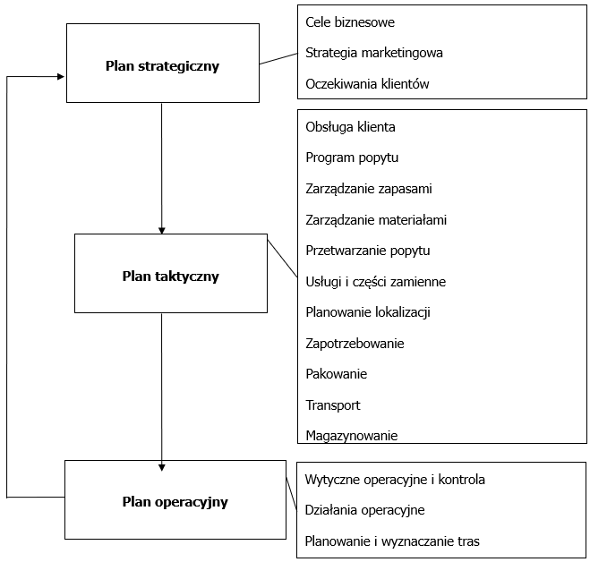
Strategiczne planowanie logistyczne
Źródło: (Ciampa, 1992)

Slide 9
Model referencyjny SCOR
Model referencyjny SCOR (planowanie, pozyskiwanie, wytwarzanie, dostarczanie, umożliwianie, a także obsługa zwrotów) pomaga firmom oceniać i doskonalić zarządzanie łańcuchem dostaw pod kątem niezawodności, spójności i wydajności - (lean, czyli szczupły) Six Sigma.
Projekty doskonalenia biznesowego Six Sigma opierają się na dwóch odrębnych metodologiach, z których każda składa się z pięciu faz:
  DMAIC (definiuj, mierz, analizuj, identyfikuj i kontroluj) jest stosowany w projektach mających na celu usprawnienie istniejącego procesu biznesowego.;
  DMADV (definiuj, mierz, analizuj, projektuj i weryfikuj) jest wykorzystywany w projektach mających na celu tworzenie nowych produktów lub procesów.
Metodologia DMADV znana jest również jako Design for Six Sigma (DFSS), czyli Projektowanie dla Six Sigma.
Źródło: (AIMS, 2021), (Tennant, 2001)

Slide 10
Design fo Six Sigma (Projektowanie dla Six Sigma) (DFSS)
Fazy metody Projektowanie dla Six Sigma (DFSS) są następujące :
Definiowanie celów projektowych, które są zgodne z wymaganiami klientów i strategią przedsiębiorstwa;
Pomiar i identyfikacja cech krytycznych dla jakości (CTQ), pomiar możliwości produktu, zdolności procesu produkcyjnego i pomiar ryzyka;
Analiza w celu opracowania i zaprojektowania alternatywnych rozwiązań;
Zaprojektowanie ulepszonej alternatywy, najlepiej dostosowanej do analizy przeprowadzonej w poprzednim kroku.;
Zweryfikowanie projektu, skonfigurowanie serii pilotażowych, wdrożenie procesu produkcyjnego i przekazanie go właścicielowi (właścicielom) procesu.
Źródło: (Chowdhury, 2002)

Slide 11
Business intelligence (analiza biznesowa) i analityka
Business Intelligence (BI) obejmuje wszystkie strategie i technologie wykorzystywane przez przedsiębiorstwa do analizy danych dotyczących przeszłych i bieżących informacji biznesowych.
Analityka biznesowa (BA) to proces oparty na BI, umożliwiający nowy wgląd w proces biznesowy i lepsze podejmowanie strategicznych decyzji na przyszłość; opiera się na Data Mining (DM), będącym procesem znajdowania anomalii, wzorców i korelacji w większych zbiorach danych, w celu przewidywania wyników.
Przykład: Planowanie sprzedaży i operacji (SOP) jest elastycznym narzędziem opartym na BI do prognozowania i planowania działań produkcyjnych; obejmuje planowanie sprzedaży, produkcji i zdolności produkcyjnych.
Źródło: (Tableau, 2023)

Slide 12
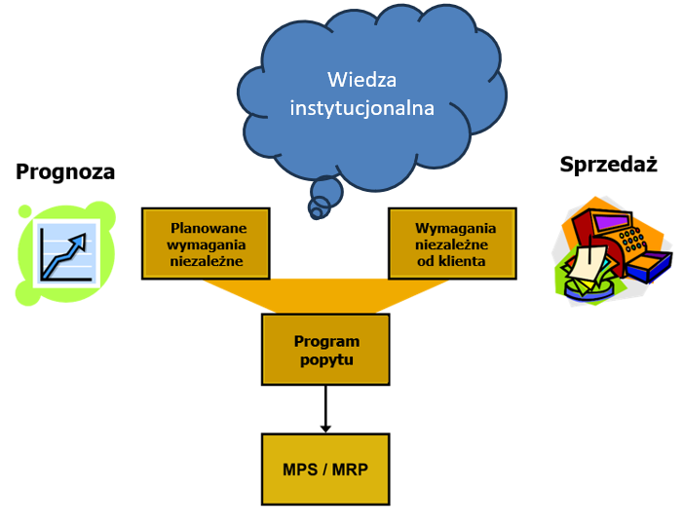
Planowanie sprzedaży i operacji SOP (1/2)

Slide 13
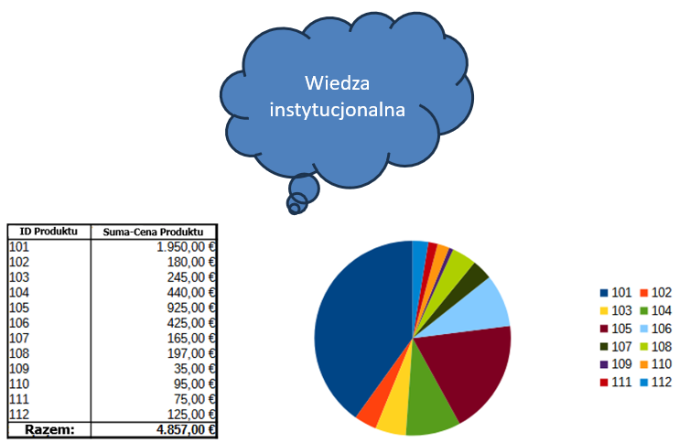
Planowanie sprzedaży i operacji SOP (2/2)
Źródło: zbiór danych DM (2024) z rozdziału 3

Slide 14
Analityka biznesowa
Agregacja danych: przed analizą, dane muszą być najpierw zebrane, zorganizowane i przefiltrowane, albo poprzez dobrowolne dane, albo zapisy transakcji;
Eksploracja danych: eksploracja danych sortuje duże zbiory danych przy użyciu baz danych, statystyk i uczenia maszynowego w celu zidentyfikowania trendów i ustalenia relacji;
Identyfikacja asocjacji i sekwencji: identyfikacja przewidywalnych działań, które są wykonywane w powiązaniu z innymi działaniami lub sekwencyjnie;
Text Mining: eksploruje i organizuje duże, nieustrukturyzowane zbiory danych tekstowych w celu analizy jakościowej i ilościowej;
Prognozowanie: analizuje dane historyczne z określonego okresu w celu dokonania świadomych szacunków, które są predykcyjne w określaniu przyszłych zdarzeń lub zachowań;
Analityka predykcyjna: predykcyjna analityka biznesowa wykorzystuje różnorodne techniki statystyczne do tworzenia modeli predykcyjnych, które wyodrębniają informacje ze zbiorów danych, identyfikują wzorce i zapewniają wynik predykcyjny dla szeregu wyników organizacyjnych;
Optymalizacja: po zidentyfikowaniu trendów i dokonaniu prognoz, firmy mogą zastosować techniki symulacyjne w celu przetestowania najlepszych scenariuszy;
Wizualizacja danych: zapewnia wizualne reprezentacje, takie jak wykresy i grafy do łatwej i szybkiej analizy danych.

Slide 15
Systemy wspomagania decyzji
Systemy wspomagania decyzji (DSS) to interaktywne systemy, które pomagają decydentom w wykorzystywaniu danych i modeli do rozwiązywania nieustrukturyzowanych lub częściowo ustrukturyzowanych problemów.
System ekspercki (ES) to program aplikacyjny lub środowisko, które skutecznie wspiera rozwiązywanie problemów w wyspecjalizowanym obszarze problemowym, wymagającym wiedzy i umiejętności eksperckich.
Oprócz metod statystycznych i symulacyjnych stosowanych w BA, DSS często zawiera modele umożliwiające podejmowanie decyzji w oparciu o zestaw charakterystycznych kryteriów, wag, funkcji użyteczności i danych wariantowych.
Przykład: Wielokryterialne podejmowanie decyzji (MCDM) ocenia wiele (potencjalnie) sprzecznych kryteriów przy podejmowaniu decyzji w odniesieniu do zestawu kandydujących rozwiązań lub wariantów.

Slide 16
Przykład: Wielokryterialne podejmowanie decyzji
Na model decyzyjny MCDM składają się :
  Kryteria - parametry wariantów wejściowych, krytyczne dla naszego projektu;
  Wagi - względne znaczenie wybranych kryteriów;
  Funkcja użyteczności - funkcja, która łączy ważone parametry wariantów w wartość dopasowania;
  Dane - dane reprezentujące warianty; dane wejściowe do naszego modelu MCDM.

Slide 17
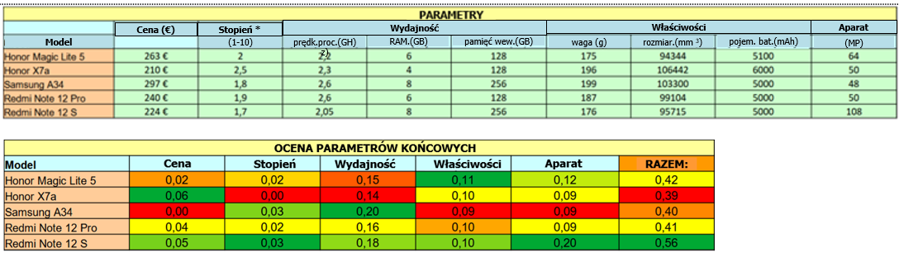
Przykład MCDM (1/2)

Slide 18
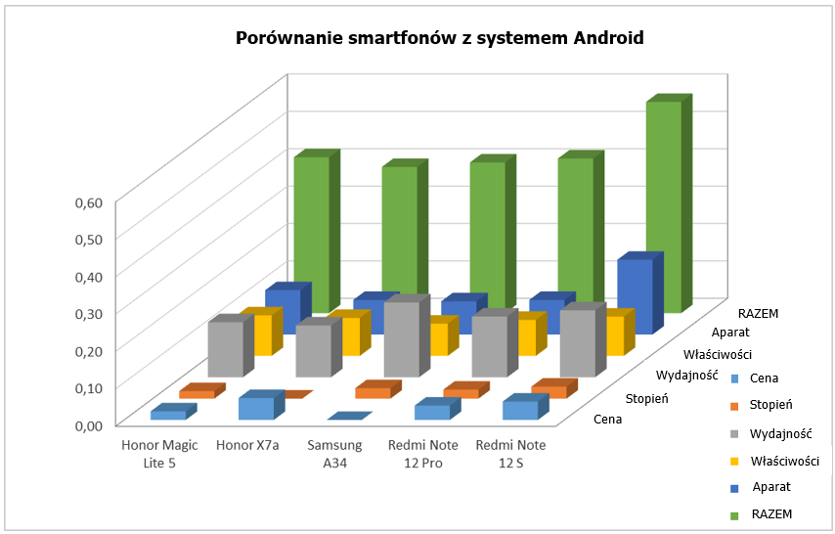
Przykład MCDM (2/2)

Slide 19
Procedura MCDM
Reprezentacja wariantów (V) przez ich charakterystyczne parametry (P): {V_{i} (P_{i,1}; P_{i,2}; … P_{i,n}); i=1...m};
Normalizacja parametrów poprzez obliczenie względnej oceny lokalnej p_{i,j} dla każdego P_{i,j} (j=1...n), w odniesieniu do j-tego parametru maksymalnej wartości P_{i,j} ze wszystkich i próbek:
  p_{i,j}=P_{i,j}/max {P_{i,j}} jeśli większa wartość P_{i,j} jest bardziej korzystna;
  p_{i,j}=1 - P_{i,j}/max {P_{i,j}} jeśli mniejsza wartość P_{i,j} jest bardziej korzystna;
Oceny są ważone zgodnie z preferencjami : x_{i,j}=p_{i,j}*U_{j} dla każdego j=1...n, przez wagi U_{j} które muszą sumować się do 1, tj. 100%
Ważone oceny wszystkich wariantów są sumowane : X_{i}=∑ x_{i,j} dla każdego i=1...m aby uzyskać złożone oceny zgodnie z naszą funkcją użyteczności;
Wybierany jest najlepszy wariant Y=max {X_{i}}.

Slide 20
Inżynieria oparta na wiedzy (KBE)
Inżynieria oparta na wiedzy (Knowledge Based Engineering - KBE) to metodologia inżynieryjna służąca do systematycznej integracji wiedzy inżynieryjnej z systemem projektowania.
Cykl życia zarządzania wiedzą :
  Zidentyfikowanie: wybrano niezgodność z pożądanym stanem, która pojawia się w procesie produkcyjnym z powodu źle zdefiniowanego produktu lub procesu;
  Przechwytywanie: przechwytywane jest doświadczenie wraz z jego właściwościami;
  Analizowanie: przeprowadzana jest analiza przyczyn źródłowych przechwyconego doświadczenia w celu zidentyfikowania odpowiedniej strategii naprawczej i jej ponownego wykorzystania w celu zapobiegania powtarzającym się anomaliom;
  Przechowywanie: spostrzeżenia z analizy są archiwizowane wraz z doświadczeniem;
  Wyszukiwanie i pobieranie: doświadczenie jest wyszukiwane i pobierane;
  Użycie: element doświadczenia jest używany;
  Ponowne wykorzystanie: kończy cykl zarządzania wiedzą i rozpoczyna nowy.
Źródło: (Andersson & Larsson & Ola, 2011)

Slide 21
Strategiczne zarządzanie logistyczne (OR + KBE)
Inżynieria oparta na wiedzy jest uzupełniana przez inne dyscypliny (OR), np.:
  Komputerowe wspomaganie zarządzania projektami (PS);
  Komputerowe wspomaganie projektowania (CAD), produkcji (CAM) i robotyki (CIM);
  Modelowanie i analiza symulacji komputerowej (SMA);
  Wspomagane komputerowo szczegółowe planowanie produkcji (MPS / MRP).
Projekty usprawnień biznesowych DFSS w strategicznym planowaniu logistycznym są zgodne z KBE.
Źródło: (Andersson & Larsson & Ola, 2011)

Slide 22
Podsumowanie
Zastosowania Badań Operacyjnych (OR) można znaleźć w systemach zarządzania wiedzą (KMS)):
  Systemy wspomagania decyzji (DSS),
  Analityka biznesowa (BA) jako rozszerzenie Data Mining (DM) oraz
  Inżynieria oparta na wiedzy (KBE) jako ulepszenie inżynierii wspomaganej komputerowo (CAE).

Slide 23
Bibliografia
AIMS (2021). SCOR - Supply Chain Operations Model. [available at: https://aims.education/study-online/supply-chain-operations-reference-model-scor/, access June 20, 2023]
Ciampa, D. (1992). Total Quality: A User's Guide for Implementation, Addison-Wesley.
Britannica, T. Editors of Encyclopaedia (2023). Just-in-time manufacturing, Encyclopedia Britannica. [available at: https://www.britannica.com/topic/just-in-time-manufacturing, access June 20, 2023]
Chowdhury, S. (2002). Design for Six Sigma: The revolutionary process for achieving extraordinary profits, Prentice Hall,
Tableau (2023). Comparing Business Intelligence, Business Analytics and Data Analytics. [Available from: https://www.tableau.com/learn/articles/business-intelligence/bi-business-analytics, access June 20, 2023]
Tennant, G. (2001). SIX SIGMA: SPC and TQM in Manufacturing and Services, Gower Publishing, Ltd.
Robinson, S. (2004). Simulation: The Practice of Model Development and Use, Wiley.
Andersson, P. & Larsson, T. & Ola, I. (2011). A case study of how knowledge based engineering tools support experience re-use. In Research into Design – Supporting Sustainable Product Development, Chakrabarti, A. (Edt.), Research Publishing, Indian Institute of Science, Bangalore, India.

Slide 24
Autorzy:
Sanja Bojić, Kristijan Brglez , Maja Fošner, Roman Gumzej, Rebeka Kovačič Lukman, Benjamin Marcen, Marinko Maslarić, Boško Matović, Dejan Mirčetić
Wersja finalna: czerwiec 2025

Slide 25
Dziękuję za uwagę

